Slide 1


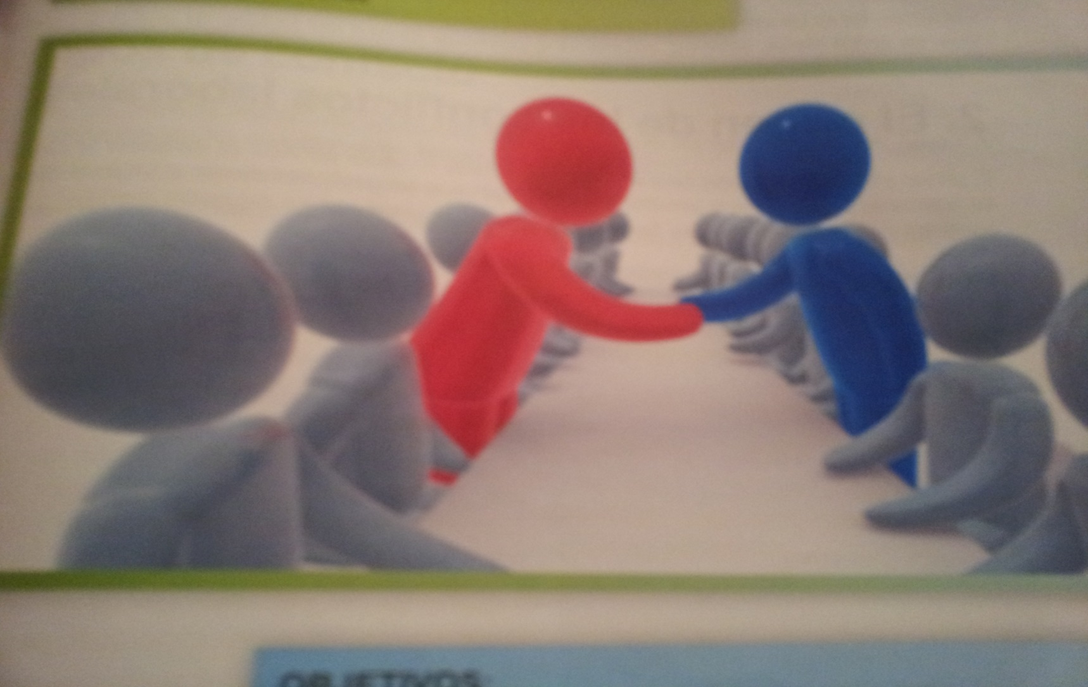
Unidad 14
CONFLICTO Y NEGOCIACIÓN

Slide 2

CONTENIDOS
El conflicto
2. El origen de los conflictos laborales
3. Tipos de conflicto
4. Resolución de conflictos laborales
5. ¿Cómo prevenir el conflicto?
6. La resolución de conflictos desde la negociación
7. Fases de la negociación
8. Consejos para negociar
9. Tácticas negociadoras

Slide 3
RECUERDA
PUEDES ACCEDER
A VÍDEOS Y ENLACES
EN EL AULA DIGITAL DE FOL
AQUÍ

Slide 4

El conflicto
Inevitable → conflicto → en la relación entre personas tanto en la vida personal como profesional
Ámbito laboral:
Choques de intereses o confrontaciones son inevitables en las organizaciones
Pueden ser el inicio de una mejora o crecimiento personal u organizacional
Conflicto → surgir de muchas formas (competencia para un mismo fin)
Conflictos Laborales
Confrontación o desacuerdo entre ideas, valores, objetivos o posturas dentro del ámbito de una organización
Contenidos
siguiente

Slide 5
2. El origen de los conflictos laborales
Origen del Conflicto
Primer paso
Conocer la causa
Las tareas no están bien repartidas, planificadas o distribuidas
Perseguir metas o intereses diferentes
Tener valores o percepciones diferentes
Los recursos son escasos o están mal repartidos
Desacuerdo en cuanto a políticas, reglas o procedimientos
Dependencia entre los sujetos o departamentos
Rivalidades personales o profesionales
Mala comunicación o falta de ella
Origen emocional
anterior
Contenidos
siguiente

Slide 6
3. Tipos de conflictos
Formas de conflictos
Visibles → han aflorado y son públicos
Invisibles o latentes → existe pero no ha salido a la luz
Tipos de Conflictos
Según las personas afectadas | Individual
 | Colectivo
Según el nivel jerárquico | Horizontal
 | Vertical
Según la materia del conflicto | Normativos
 | Económicos
 | De tarea
 | De relación
Según sus consecuencias | Positivo
 | Negativo
anterior
Contenidos
siguiente

Slide 7
4. Resolución de conflictos laborales
Resolver → acudiendo a una tercera persona o negociando las partes
Medios de resolución
(tercero ajeno al conflicto)
Mediación, Arbitraje y Conciliación y/o Tribunales de Arbitraje Laboral
Conciliación
Se acude a un conciliador que intenta que las partes lleguen a un acuerdo. No aporta soluciones
Mediación
Intenta que lleguen a un acuerdo pero ofrece posibles soluciones que puedan satisfacer ambas partes (mejor modo)
Arbitraje
Ambas partes deciden acudir a un árbitro el cual tomará la decisión que será obligatoria para ambas partes
Pasos para solucionar un conflicto desde la MEDIACIÓN de un tercero
1ª) Identificar y definir el conflicto
2º) Valorar los objetivos de las partes
3º) Proponer diferentes soluciones
4º) Elección y control
Búsqueda: Fundación MEDIARA
anterior
Contenidos
siguiente

Slide 8
4. Resolución de conflictos laborales
Identificar el conflicto
Detectar la causa y formular debidamente el problema. Recoger la máx. información
Valorar los objetivos de las partes
Establecer muy claramente objetivo/s de cada una de las partes. Ir flexibilizando objetivos
Proponer diferentes soluciones
Ser creativos. Cuantas más soluciones se propongan mejor.
Elaboraremos los pros y contras de cada una. Por escrito
Elección y control
Tener en cuenta solución más favorable para el conjunto de los implicados o la que alcance un mayor nº de objetivos
3 criterios a la hora de la elección:
→ El utilitarismo: pensando en la mayoría de la organización
→ El derecho: tomar decisiones siguiendo las normas
→ La justicia: valor de lo que cada uno considera justo
Establecer un seguimiento o control para verificar que se cumplen los acuerdos tomados
anterior
Contenidos
siguiente

Slide 9
5. ¿Cómo prevenir el conflicto?
Pautas de prevención del conflicto
Comunicación interna | Comunicación debe ser fluida Permitir sugerencias
Organización | Aspectos clave para prevenir: Tareas repartidas de forma coherente Marcar objetivos grupales e individuales que beneficien al grupo
Cohesión | - Generar buen clima laboral
Asertividad | - Expresar nuestros sentimientos y opiniones
Empatía | - Saber ponerse en el lugar de los demás
Búsqueda: Asertividad y escucha activa
Búsqueda: Escucha activa
Volver
Contenidos
siguiente

Slide 10
6. La resolución de conflictos desde la negociación
La negociación es un proceso donde se pretende solucionar el problema o controversia de forma pacífica mediante el diálogo y concesiones mutuas.
→ siempre intervienen dos o más partes con opiniones opuestas o diferentes respecto a un asunto
1º) Los estilos de negociación
2º) Las fases de toda negociación
3º) Los consejos prácticos que no debemos olvidar
4º) Las tácticas negociadoras
Volver
Contenidos
siguiente

Slide 11
6. La resolución de conflictos desde la negociación
Estilos de negociación
Clasificación → técnica de la negociación situacional donde los negociadores se adaptarán a cada situación o contexto teniendo en cuenta:
  Según la importancia que le damos a la relación que tenemos con la otra parte
  Según la importancia que le damos al resultado de la negociación
ACOMODATIVO (yo pierdo – tú ganas) |  | COLABORATIVO (Yo gano – tú ganas)
 | DISTRIBUTIVO (yo pierdo – tú pierdes)
EVITATIVO (no negociar) |  | COMPETITIVO (yo gano- tú pierdes)
- Relación +
- Resultado +
Búsqueda: Test del buen negociador
anterior
Contenidos
siguiente

Slide 12
6. La resolución de conflictos desde la negociación
Habilidades del buen negociador
Estratega
Autocontrol
Empatía
Flexibilidad
Escucha activa
anterior
Contenidos
siguiente

Slide 13
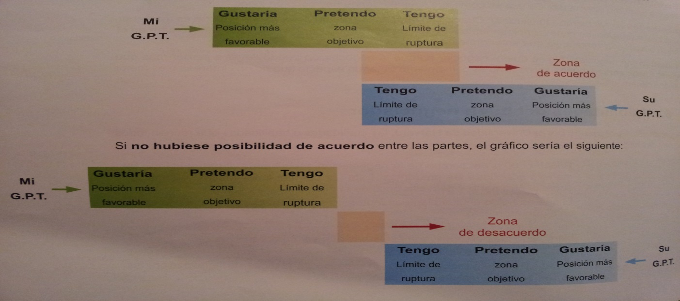
7. Fases de la negociación
G.P. T.
Puntos de referencia par la negociación
La mejora alternativa → Nos Gustaría → G
Los objetivos que pretendemos, los más realistas → Pretendemos → P
El umbral de la negociación → Lo que tenemos → T
anterior
Contenidos
siguiente

Slide 14
7. Fases de la negociación
Preparación
Etapa más importante
Desarrollo
Mantener un diálogo y no una confrontación. 4 etapas:
Búsqueda de información: personalidad, necesidades, tiempo , posición o poder.
Establecer los objetivos: nuestro G.P.T. y el de la otra parte
Elección de la estrategia: estilo de negociación y qué tácticas
Presentación
Discusión
Acercamiento de posiciones
Acuerdo
Cierre y seguimiento
Cierre: hay acuerdo o no
Seguimiento
anterior
Contenidos
siguiente

Slide 15
8. Consejos para negociar
Existen factores que dificultan la negociación
La capacidad de negociar se aprende con la práctica
(Hay quien nace con ciertas aptitudes que hacen grandes negociadores)
Consejos a utilizar durante la negociación
Documéntate: si el tema a tratar te es desconocido no podrás negociar Usa la comunicación no verbal Sé simpático y educado: serán más receptivos contigo Utiliza los silencios: das pie a que hable la otra persona Formula las preguntas de manera adecuada: no trasmitir mensajes negativos
Búsqueda: comunicación no verbal
anterior
Contenidos
siguiente

Slide 16
9. Tácticas negociadoras
Son acciones concretas que se realizan en la negociación para tener éxito y alcanzar los objetivos.
Elección del terreno de juego
La primera oferta
El rumor
La pausa
Danza de la lluvia
Concesión secundaria
El bueno y el malo
El farol
Estar harto
Condicional
El imposible
anterior
Contenidos

